Slide 1


C++ (C++11,C++14,C++17,C++20)
Dragana Stojnev 1136
Milan Grujev 1137

Slide 2
SADRŽAJ
Programski jezik C++
Standardi programskog jezika C++ (C++11,C++14,C++17,C++20)
Zaključak

Slide 3
PROGRAMSKI JEZIK C++
C++ je programski jezik opšte namene koji je kreirao Bjarne Stroustrup 1985. godine. Nastao je kao objektno orijentisani jezik koji predstavlja naslednika programskog jezika C. Ovo je kompajlerski jezik namenjen sistemskom programiranju, embedded sistemima sa ograničenim resursima i velikim sistemima kojima su performanse, efikasnost i fleksibilnost najvažniji zahtevi. C++ se pokazao korisnim i u mnogim drugim kontekstima, poput desktop aplikacija, video igara, servera, itd.
Glavne karakteristike C++-a:
Podržava mnogo paradigmi programiranja
Nezavisnost od platforme
Upravljanje memorijom

Slide 4
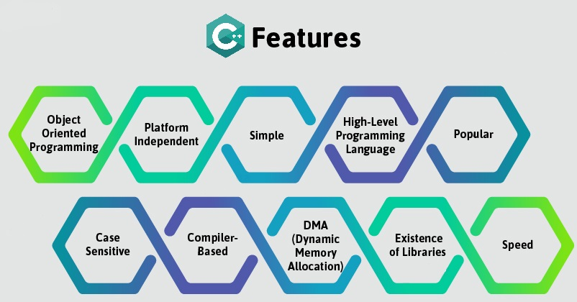
PROGRAMSKI JEZIK C++

Slide 5
STANDARDI PROGRAMSKOG JEZIKA C++
Godina | Naziv standarda
1998 | C++98
2003 | C++03
2011 | C++11
2014 | C++14
2017 | C++17
2020 | C++20
/ | C++23

Slide 6
C++ ZASTARELE KARAKTERISTIKE
- auto_ptr je zamenjen sa unique_ptr
- ključna reč register je izbačena
- klasični način konverzije (tip_konvezije) naziv_promenljive zamenjen je sa static_cast i dynamic_cast
- char *str = "Hello world!" -------> const char* ili auto
- Ukoliko klasa ima destruktor, atributi klase koji se baziraju na korišćenju unique_ptr isključuju copy konstruktor i operator dodele (move constructor)

Slide 7
C++ NOVE KARAKTERISTIKE
Konstante
Promenljive i inicijalizacija
Zaključivanje tipova
Kontrola toka
Objektno orijentisana paradigma
Lambda izrazi
Kontejnerske klase
Smart pointers

Slide 8
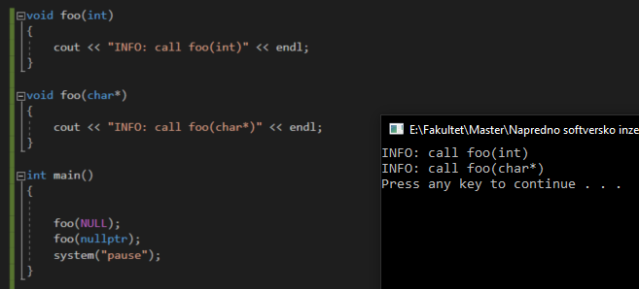
KONSTANTE
nullptr

Slide 9
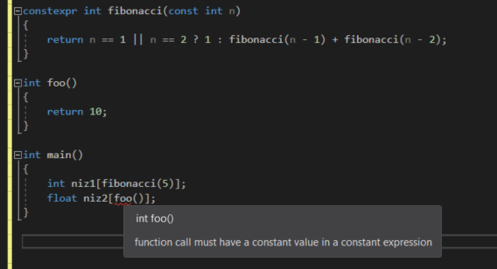
KONSTANTE
constexpr

Slide 10

PROMENLJIVE I INICIJALIZACIJA
Povezivanje struktura
Povezivanje struktura pruža funkcionalnost sličnu višestrukim povratnim vrednostima. U kombinaciji sa raznim kontejnerskim klasama predstavlja veoma moćno oružje C++-a.

Slide 11
ZAKLJUČIVANJE TIPOVA
Tradicionalni C i C++ zahtevaju da tipovi parametara moraju biti jasno definisani. C++11 uvodi dve ključne reči auto i decltype za izvođenje tipova, omogućavajući kompajleru da sam brine o tipu promenljive.
- auto
- decltype

Slide 12
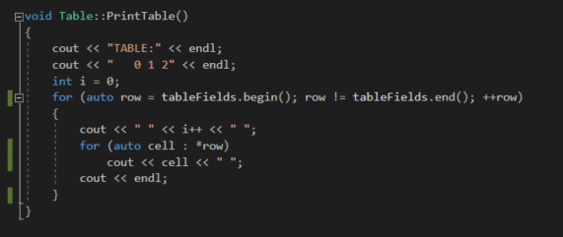
ZAKLJUČIVANJE TIPOVA
auto
Ključna reč auto dugo postoji u C++-u, ali kao indikator tipa skladištenja koegzistirajući sa register. Nakon izostavljanja register, semantička promena za auto je veoma prirodna. Jedan od najčešćih primera izvođenja tipova koristeći auto je iterator.

Slide 13

ZAKLJUČIVANJE TIPOVA
decltype
Ključna reč decltype se koristi da na osnovu nekog izraza zaključi o kom tipu se radi i taj tip iskoristi za deklaraciju nove promenljive.
decltype(auto) ???

Slide 14
KONTROLA TOKA
Range-based for loop
C++11 uvodi iterativnu petlju zasnovanu na opsegu i pruža nam se mogućnost da pišemo for petlje nalik for petljama u Python-u.

Slide 15
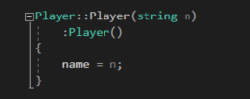

OBJEKTNO ORIJENTISANA PARADIGMA
- delegate constructor
- final
- override
- Explicit default delete function

Slide 16
LAMBDA IZRAZI
Lambda izrazi su jedna od najvažnijih karakteristika modernog C++-a i oni predstavljaju anonimne funkcije. Anonimne funkcije su funkcije koje se koriste i pozivaju bez navođenja imena funkcije. One su postale standardni deo savremenih programskih jezika.
[captures] (parameters) -> return_type { body }

Slide 17
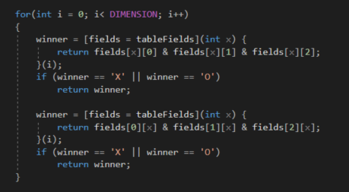
LAMBDA IZRAZI

Slide 18
KONTEJNERSKE KLASE
Kontejnerske klase služe kao objekti za skladištenje drugih prostih ili složenih tipova kao elemente kontejnera. Implementirane su kao templejtske klase što im omogućava fleksibilnosti u pogledu elemenata koje će skladištiti. Kontejnerske klase sadrže funkcije za obradu elemenata kontejnera, bilo direktno ili pomoću iteratora.
Kontejneri repliciraju strukture koje se vrlo često koriste u programiranju: dinamički nizovi, statički nizovi, redovi, stekovi, hipovi, stabla, liste, asocijativni nizovi...

Slide 19
KONTEJNERSKE KLASE
Kontejnerske klase standardne biblioteke u C++-u:
- std::vector
- std::array
- std::tuple
- std::pair
- std::bitset
- std::set
- std::map
- std::multimap

Slide 20
KONTEJNERSKE KLASE
std::vector
Vektori su kontejnerska klasa koja modeluje dinamičke nizove. Vektori obično zauzimaju više prostora u memoriji nego statički nizovi, jer se vrši alociranje dodatnog prostora u memoriji kako bi se obradilo povećanje broja elemenata.

Slide 21
KONTEJNERSKE KLASE
std::array
Nizovi su kontejnerska klasa koja modeluje statičke nizove. Ova klasa napravljena je po uzoru na C-like nizove type[N].

Slide 22
KONTEJNERSKE KLASE
std::vector
- iteratori (begin, end, rbegin, rend)
- pristup ( at, [], front, back, data)
- kapacitet (empty, size, capacity, shrink_to_fit)
- modifikatori (clear, insert, erase, push_back, pop_back, swap)
std::array
- iteratori (begin, end, rbegin, rend)
- pristup ( at, [], front, back, data)
- kapacitet (empty, size, max_size)
- modifikatori (fill, swap)

Slide 23

KONTEJNERSKE KLASE
std::tuple
Tuple-ovi predstavljaju kontejnerske strukture za skladištenje heterogenih elemenata. Svaki element u tuple-u može biti drugačijeg tipa.

Slide 24
KONTEJNERSKE KLASE
std::pair
Parovi predstavljaju kontejnerske strukture za skladištenje dvaju heterogenih elemenata. Generalizacija parova su zapravo tuple-ovi, pa se parovi mogu posmatrati kao specijalna vrsta tuple-ova koja se sastoji od dva elementa.

Slide 25

KONTEJNERSKE KLASE
std::bitset
Bitset-ovi predstavljaju sekvencu od N bitova. Njima se može manipulisati standardnim logičkim operatorima, ali je takođe laka konverzija u stringove i celobrojne podatke, kao i obrnuto.

Slide 26
KONTEJNERSKE KLASE
std::bitset
- prisup ([], all, any, none, count, test)
- kapacitet (size)
- modifikatori ( &=, |=, ^=, ~, <<=, >>=, <<, >>, set, reset, flip)
- konverzija (to_string, to_ulong, to_ullong)

Slide 27
KONTEJNERSKE KLASE
std::set
Set-ovi su asocijativni kontejneri za skladištenje elemenata istog tipa. S obzirom da oponašaju realne skupove nije moguće dupliranje elemenata. Dodatna karakteristika ovog kontejnera jeste uređenost elemenata skupa. Pretraga i brisanje elemenata, kao i sortiranje imaju logaritamsku složenost.

Slide 28
KONTEJNERSKE KLASE
std::set
Set-ovi su asocijativni kontejneri za skladištenje elemenata istog tipa. S obzirom da oponašaju realne skupove nije moguće dupliranje elemenata. Dodatna karakteristika ovog kontejnera jeste uređenost elemenata skupa. Pretraga i brisanje elemenata, kao i sortiranje imaju logaritamsku složenost.

Slide 29
KONTEJNERSKE KLASE
std::set
- iteratori (begin, end, rbegin, rend)
- kapacitet (empty, size, max_size)
- modifikatori (clear, insert, erase, swap, extract, merge)
- pretraga (count, find, contains, equal_range, lower_bound, upper_bound)

Slide 30
KONTEJNERSKE KLASE
std::map
Mape su sortirani asocijativni kontejneri bazirani na ideji čuvanja podataka u formi ključ-vrednost pri čemu su ključevi jedinstveni. Pretraga, brisanje i dodavanje elemenata su sa logaritamskom složenošću.
std::multimap
Multimape su sortirani asocijativni kontejneri bazirani na ideji čuvanja podataka u formi ključ-vrednost pri čemu je moguć scenario da više podataka ima iste ključeve. Redosled kojim će biti sačuvani elementi sa istim ključevima zavisi od redosleda dodavanja elemenata. Pretraga, brisanje i dodavanje elemenata su sa logaritamskom složenošću.

Slide 31
KONTEJNERSKE KLASE
std::map, std::multimap, std::set
- iteratori (begin, end, rbegin, rend)
- kapacitet (empty, size, max_size)
- modifikatori (clear, insert, erase, swap, extract, merge)
- pretraga (count, find, contains, equal_range, lower_bound, upper_bound)

Slide 32
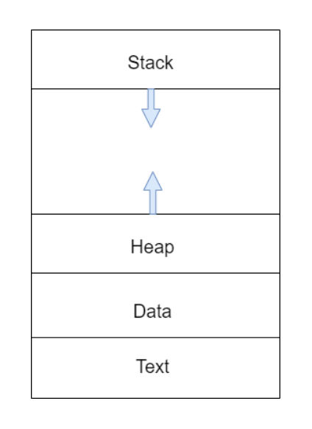
SMART POINTERS
Raspored memorije:
- stack (promenljive)
- heap (dinamički alocirana memorija)
- data (global i static promenljive)
- text (kod)

Slide 33
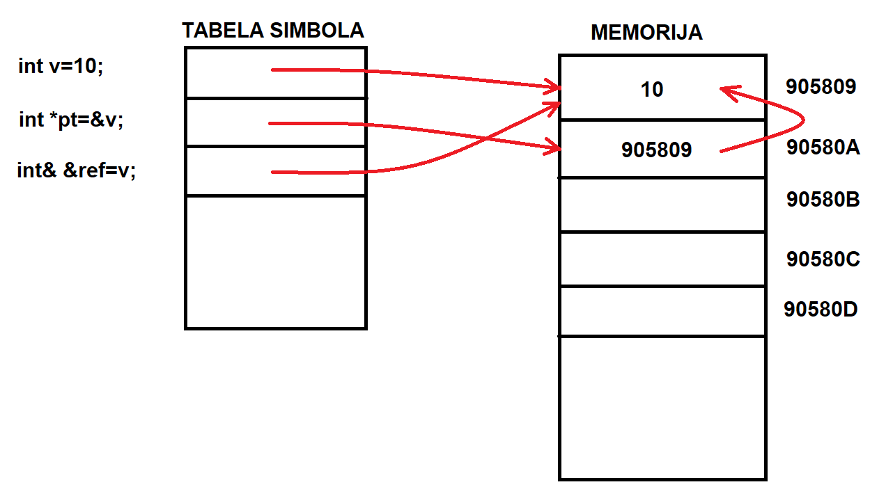
SMART POINTERS
Pokazivači i reference

Slide 34
SMART POINTERS
RAW pointers:
- type*
SMART pointers:
- unique_ptr
- shared_ptr
- weak_ptr

Slide 35
SMART POINTERS
Curenje memorije
U računarstvu, curenje memorije je vrsta curenja resursa do koje dolazi kada računarski program pogrešno upravlja dodeljivanjem memorije, na način da se memorija koja se više ne koristi ne oslobađa. Do curenja može doći kada se objekat uskladišti u memoriji, ali mu se ne može pristupiti.
Osim curenja memorije, može doći i do curenja prostora. Za razliku od curenja memorije gde se memorija nikad ne oslobađa, do curenja prostora dolazi kada se memorija ne oslobađa na vreme. Memorija se koristi, ali oslobađa kasnije nego što se očekivalo.

Slide 36
SMART POINTERS
Curenje memorije

Slide 37
SMART POINTERS
Curenje memorije
Do curenja memorije u C++-u dolazi kada programeri alociraju memoriju pomoću ključne reči new i zaborave da je oslobode upotrebom funkcije delete ili operatorom delete[]. Najčešće do curenja memorije dolazi jer se upotrebljava pogrešan operator brisanja.
- Funkcija delete koristi se za oslobađanje jednog dodeljenog memorijskog prostora.
- Operator delete[] koristi za oslobađanje niza podataka.

Slide 38
SMART POINTERS
Ukoliko program ima curenje memorije, tada se upotreba memorije drastično povećava. Pošto svi sistemi imaju ograničene resurse, onda nastaju problemi.
Kako izbeći curenje memorije?
- Upotrebom smart pointer-a, umesto ručnog upravljanja memorije
- Upotrebom std::string umesto char* (upravljanje memorijom i optimizacija)
- Izbegavati raw pokazivače, osim za povezivanje sa starim bibliotekama
- Što manje upotrebljavati new i delete (idealno nijednom), koristiti RAII
- Ako upotrebite new, odmah napišite i delete, a zatim i sav kod između njih

Slide 39
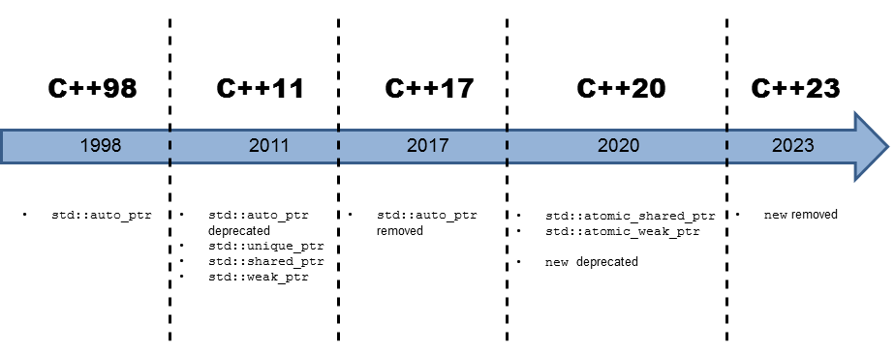
SMART POINTERS

Slide 40
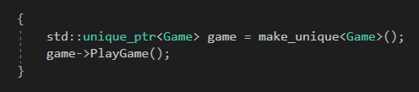
SMART POINTERS
unique_ptr
unique_ptr se pojavio u standardu C++11, kao zamena za auto_ptr, ima slične funkcionalnosti sa poboljšanom sigurnošću, dodatnim funkcijama i podrškom za rad da nizovima. Ovi pokazivači dozvoljavaju samo jednog vlasnika nad resursom. Kada se koristi unique_ptr, može postojati samo jedan takav pokazivač nad tim resursom i kada se taj pokazivač uništi, resurs se oslobađa. Pošto podržavaju politiku jednog vlasnika, pokušaj kopiranja prouzvokovaće grešku prilikom kompajliranja.

Slide 41
SMART POINTERS
Funkcije:
- get
- release
- reset
- swap
Operatori:
- *
- ->
- []

Slide 42
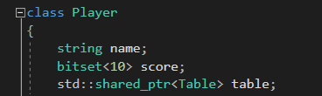
SMART POINTERS
shared_ptr
shared_ptr je vrsta pokazivača koja se zasniva na unique_ptr i za razliku od njih podržavaju više vlasnika nad istim resursom. Ova vrsta pokazivača sadrži brojač referenci. Brojač referenci nad jednim resursom održava se u saradnji sa svim primercima shared_ptr pokazivača koji ukazuju na taj resurs. Dakle, brojač referenci se inkrementira svaki put kada novi pokazivač poveže sa resursom, a dekrementira kada se pokazivač ukloni.

Slide 43
SMART POINTERS
Funkcije:
- get
- use_count
- reset
- swap
- unique
Operatori:
- *
- ->
- []

Slide 44
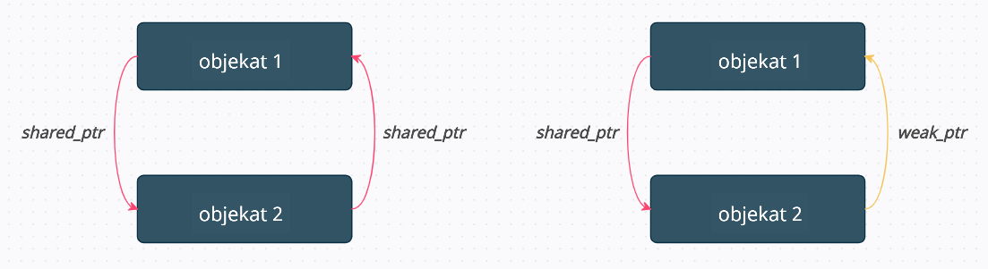
SMART POINTERS
weak_ptr
weak_ptr je nastao kao kopija shared_ptr-a. Ovaj tip pokazivača pruža pristup objektu koji je u vlasništvu jedne ili više instanci shared_ptr, ali ne učestvuje u brojanju referenci. Postojanje ili uništenje weak_ptr-a nema uticaja na shared_ptr ili njegove kopije. Glavni razlog uvođenja weak_ptr-a jeste problem cirkularnih referenci.

Slide 45
SMART POINTERS
Funkcije:
- expired
- use_count
- reset
- swap
- lock

Slide 46
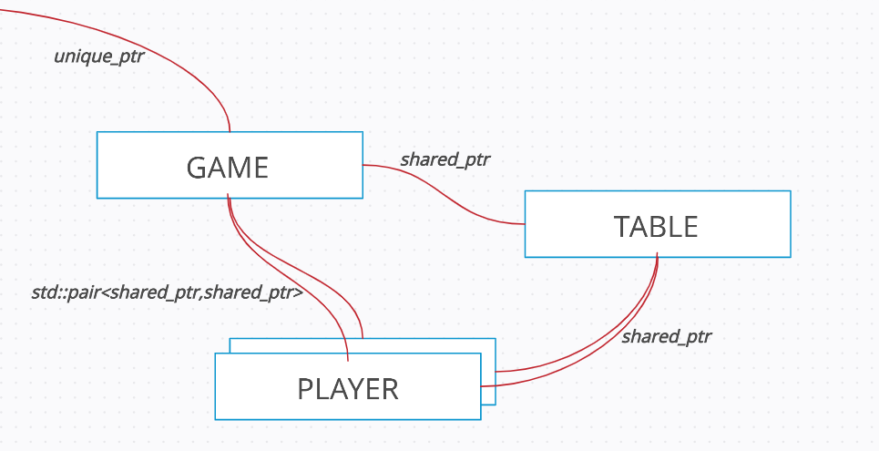
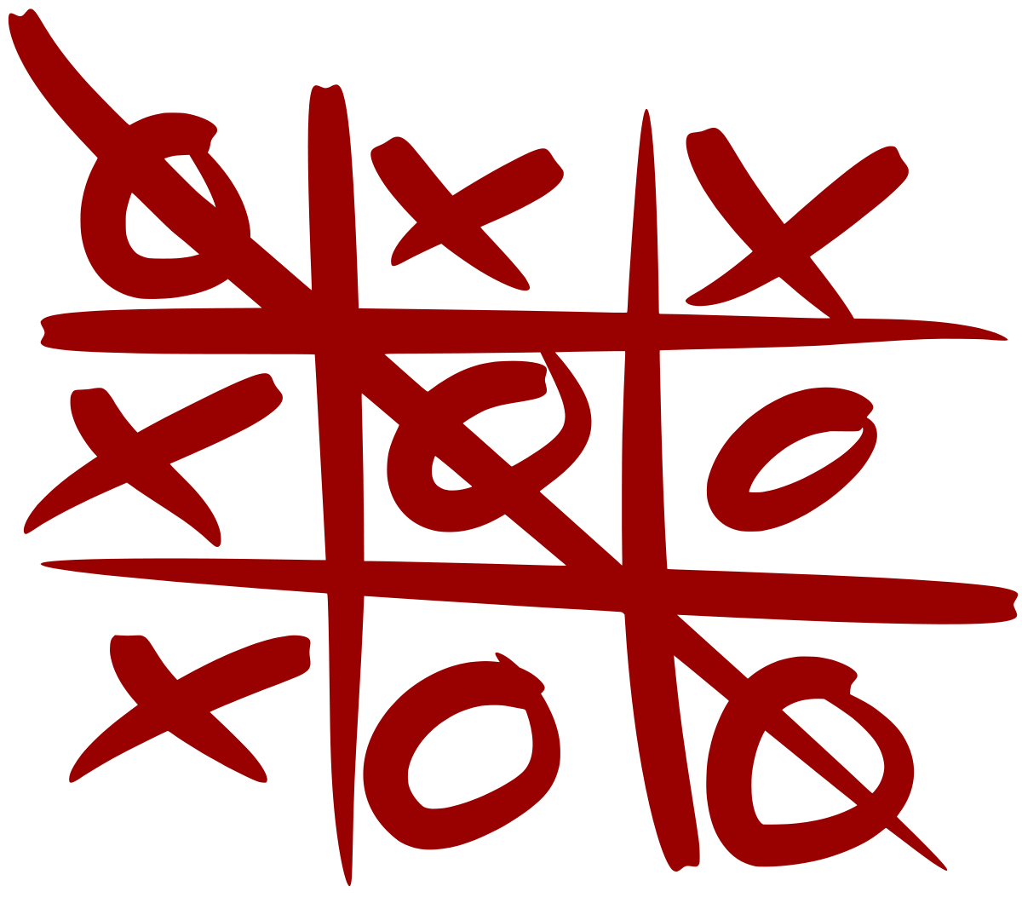
SMART POINTERS

Slide 47
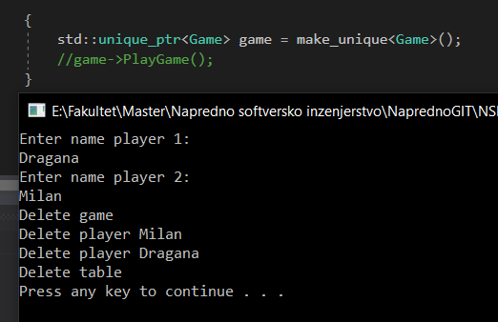
SMART POINTERS

Slide 48
ZAKLJUČAK
Ovde smo upravo zagrebali površinu novih funkcionalnosti C++-a i mogućnosti njihovih primena. Moderni C++ se ne razvija samo u pogledu sintakse, već je dodato mnoštvo drugih karakteristika kao što su niti, regularni izrazi, Chrono biblioteka, random generator brojeva i mnogi algoritmi u STL biblioteci (any_of, all_of, none_of,minmax, shuffle, is_sorted...).

Slide 49
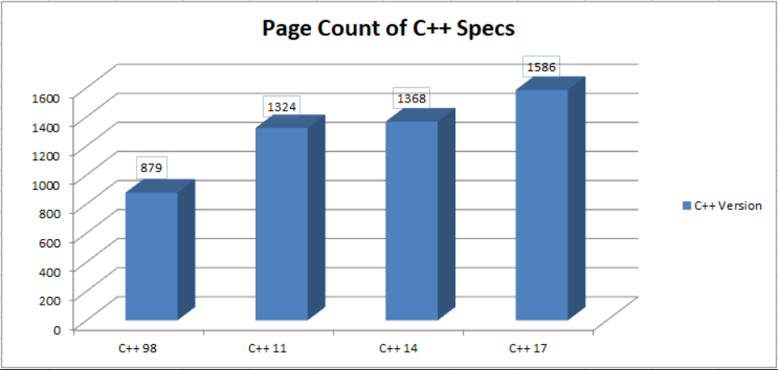
ZAKLJUČAK
Sve ove izmene unapredile su C++ i omogućile da i dalje bude jedan od najpopularnijih jezika. Ove izmene su dosta olakšale programiranje u C++-u što će omogućiti tu popularnost među programerima.

Slide 50
